Slide 1

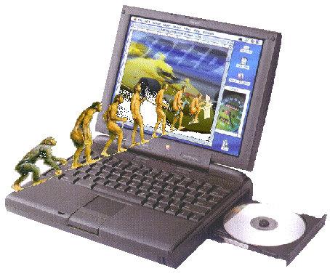


网页制作
网页制作

Slide 2

网页制作的工具
Netscape 编辑器
DreamWeaver
Microsoft FrontPage
Fireworks
Adobe Pagemill
记事本
Claris Home Page
网页中所用到的技术：HTML、css、js

Slide 3
认识网页
1.门户网站
2.个人网站
3.专业网站
4.职能网站

Slide 4
1.门户网站
这类网站是一种综合性网站，涉及领域非常广泛，包含文学、音乐、影视、体育、新闻和娱乐等方方面面的内容，具有论坛、搜索和短信等功能。现在国内较著名的门户网站有搜狐（www.sohu.com）、网易（www.163.com）等。

Slide 5
2.个人网站
个人网站具有较强个性化，是以个人名义开发创建的网站，其内容、样式、风格等都是非常有个性的。

Slide 6
3.专业网站
这类网站具有很强的专业性，通常只涉及某一个领域，内容专业。如榕树下网站（www.rongshuxia.com）即是一个专业文学网站。

Slide 7
4.职能网站
职能网站具有专门的功能，如政府职能网站等。目前逐渐兴起的电子商务网站也属于这类网站，较有名的电子商务网站有阿里巴巴（china.alibaba.com）、卓越网（www.joyo.com）和当当网上书店（www.dangdang.com）等。

Slide 8
网页中的元素
1.文字
2.图像
3.表单
4.Flash动画
5. 表格
6. 超链接
7. 视频、音频
8. POP窗口
9. 标题栏和状态栏文字

Slide 9
网页制作的一般思想
构建页面框架
创建导航条
填充内容
创建返回主页连接

Slide 10

<script>
<!--
function setTab(m,n){
var tli=document.getElementById("menu"+m).getElementsByTagName("li");
var mli=document.getElementById("main"+m).getElementsByTagName("ul");
for(i=0;i<tli.length;i++){
tli[i].className=i==n?"hover":"";
mli[i].style.display=i==n?"block":"none";
}
}
-->
</script>

Slide 11
网页制作总结
使用了较高级的浏览器做为检验页面效果
布局过程中忽略了边框所占的像素
自定义标签名称不标准
没有及时用IETester软件检验首页
没完成一块内容后没有加以注释

Slide 12
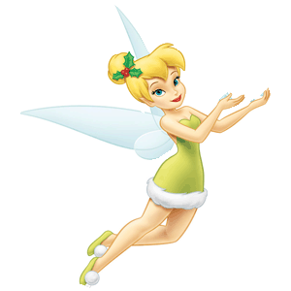
Thank you!

